Slide 1
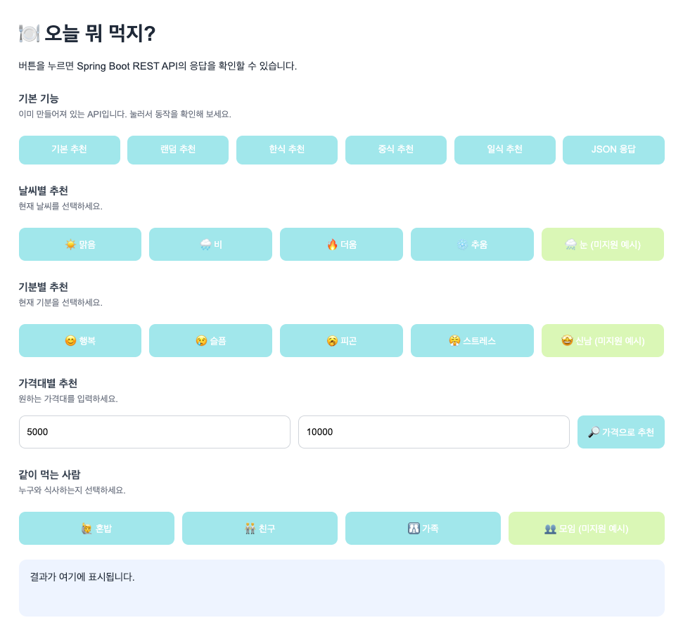
백엔드 2일차 실습과제 실행결과
P172 홍은비

Slide 2
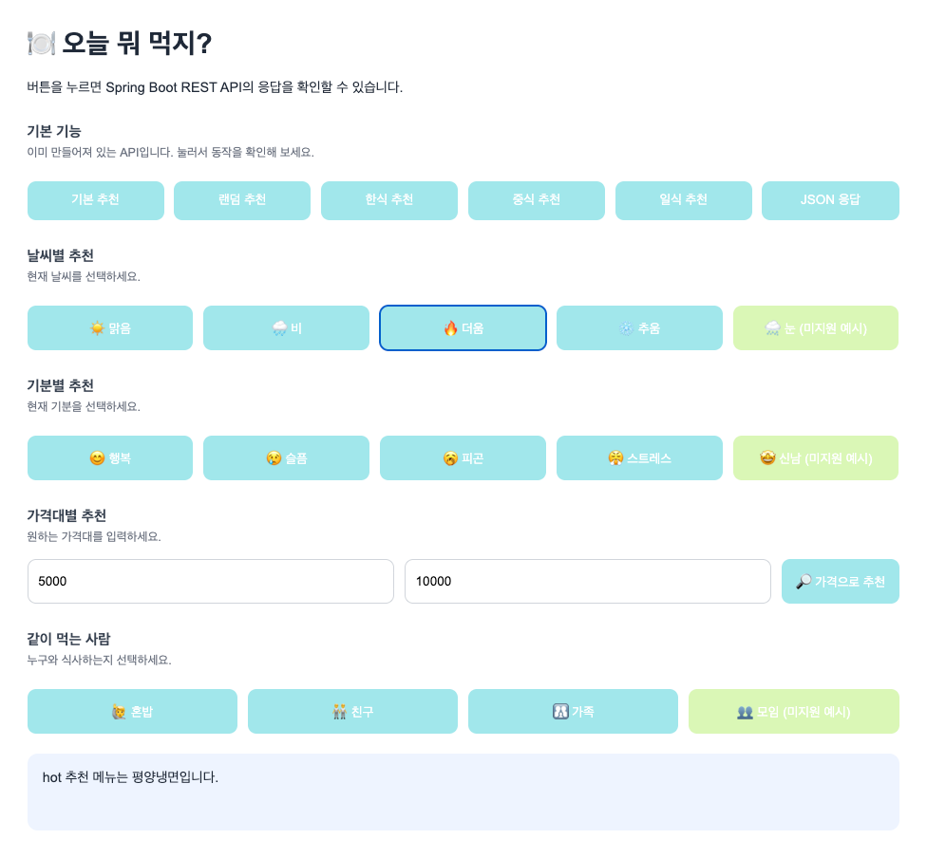
1. 날씨별 추천
ex) 더움

Slide 3
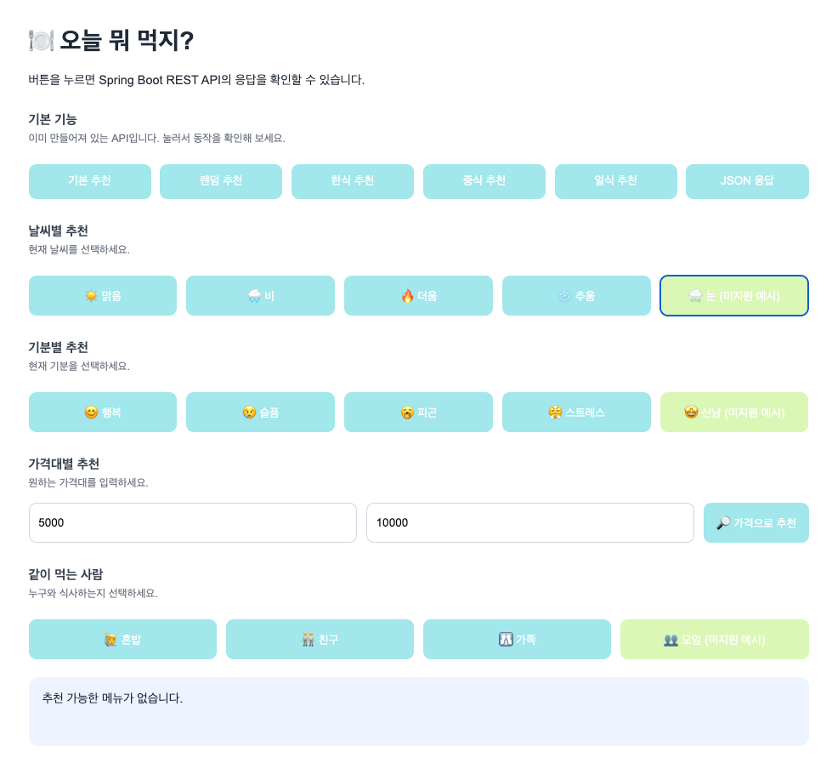
1. 날씨별 추천
ex) 눈(미지원 예시)

Slide 4
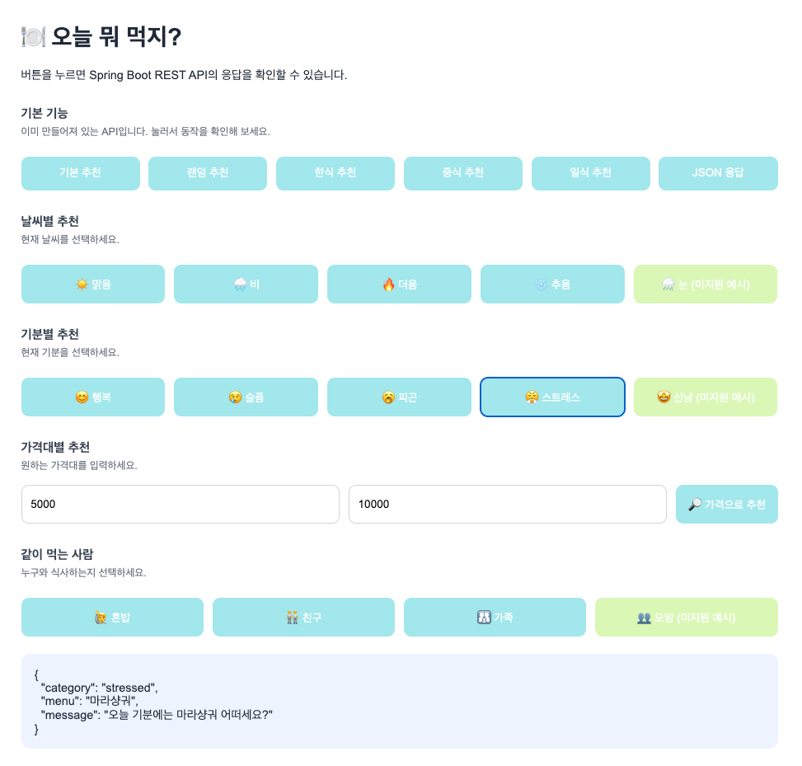
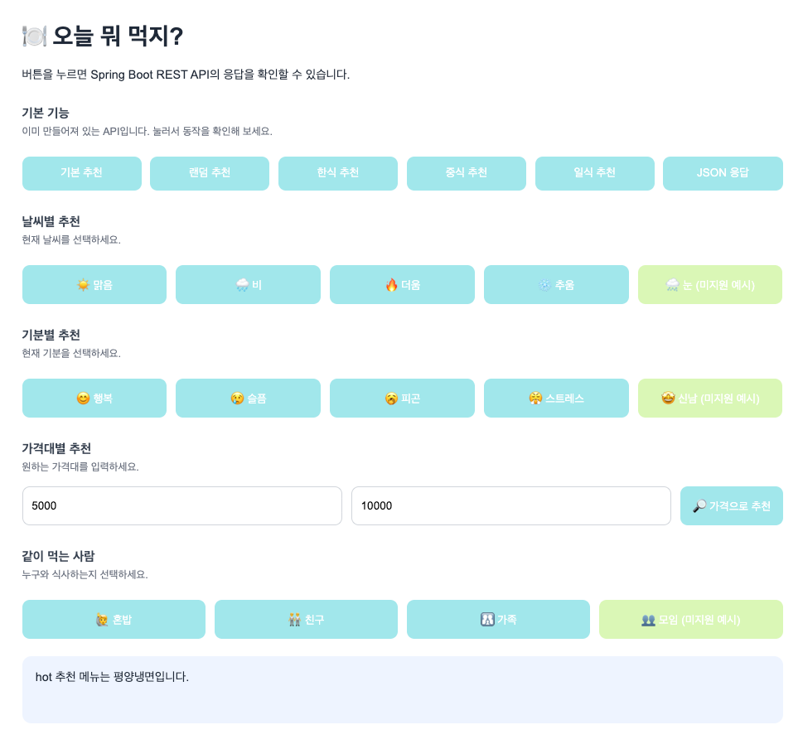
2. 기분별 추천
ex) 스트레스

Slide 5
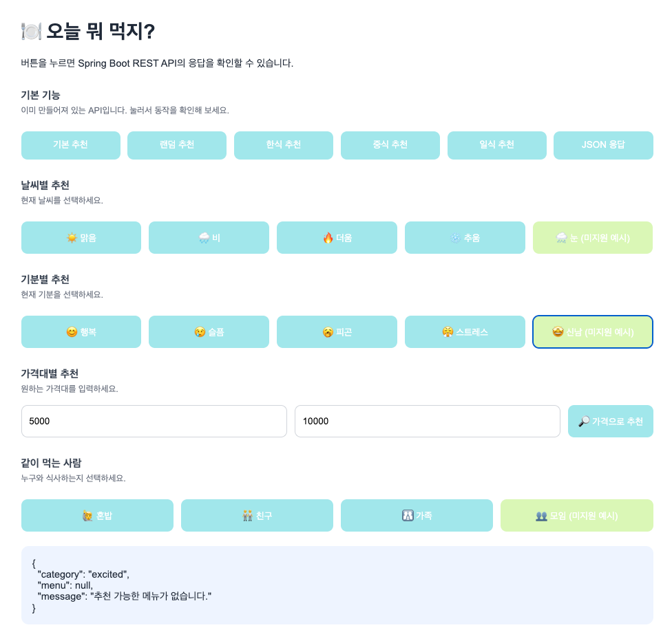
2. 기분별 추천
ex) 신남(미지원 예시)

Slide 6
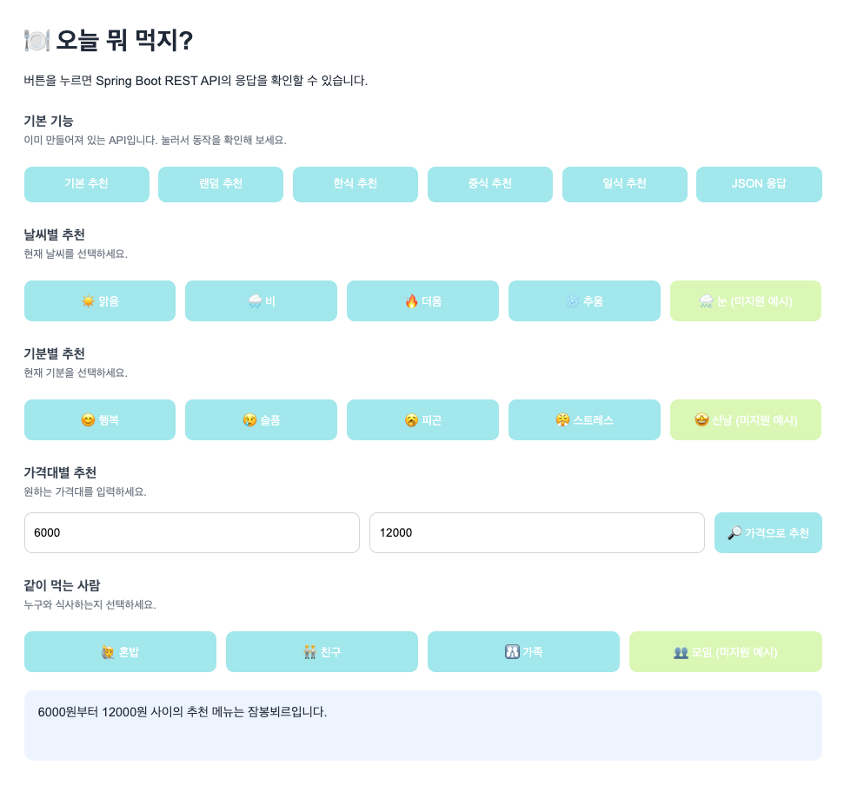
3. 가격대별 추천
ex) 6000원 ~ 12000원

Slide 7
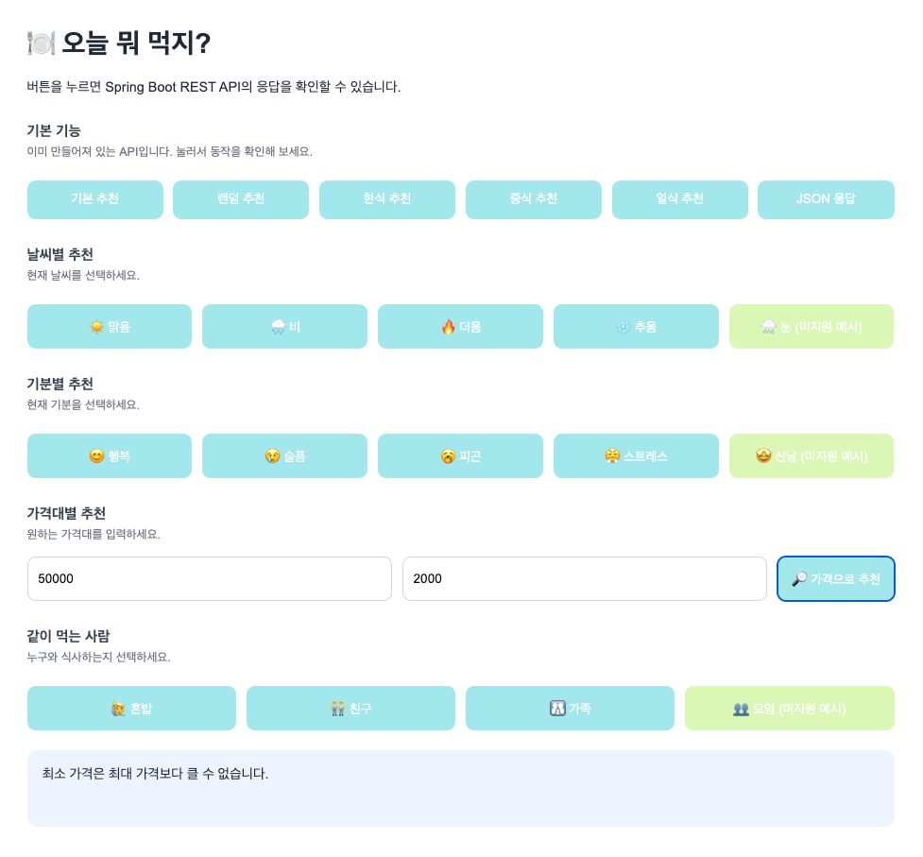
3. 가격대별 추천
ex) 50000원 ~ 2000원 (미지원 예시)

Slide 8
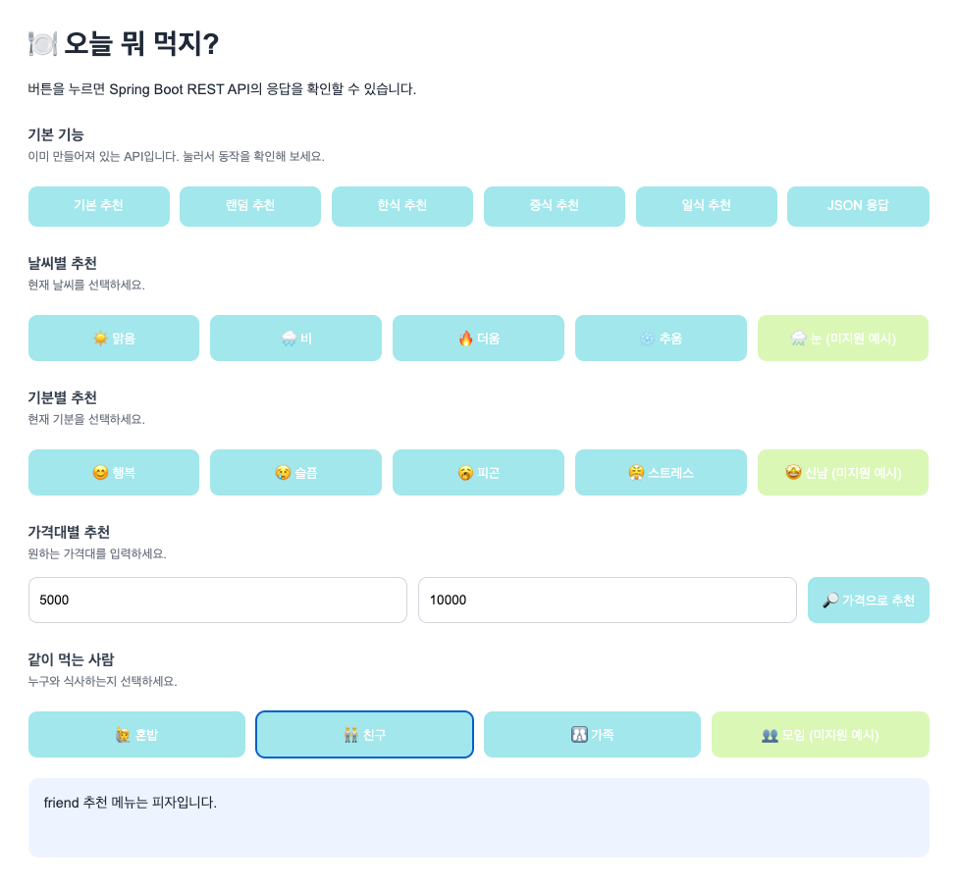
4. 같이 먹는 사람
ex) 친구

Slide 9
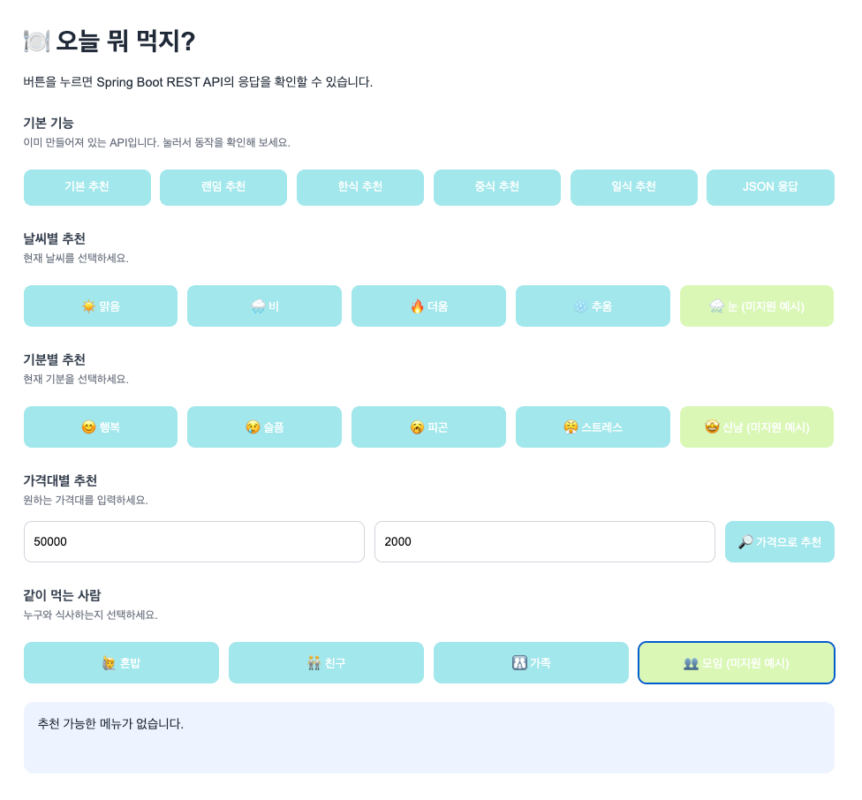
4. 같이 먹는 사람
ex) 모임 (미지원 예시)

